Slide 1
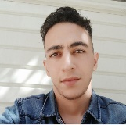
جادوی پاورپوینت
Typing…
online
سلام
من شنیدم نمیشه با پاورپوینت چت کرد؟
درسته ؟
12:48
سلام به نظرتون الان داریم با چه برنامه ای چت میکنیم ؟
12:49
پاورپوینت ؟
12:51
بله
12:52

